Slide 1
Презентация на тему «Разработка программы «Компьютерный мастер»»
Выполнил студент группы П2-16:
Панкратов т. м.

Slide 2
Основные направления деятельности организации
Освоение и применение новых программных и технических средств
Снижение затрат времени
Автоматизация работы компьютерного мастера
Улучшение качества работы

Slide 3
Основные количественные показатели организации
Задача | Период выполнения
Разработка базы данных для компьютерных мастеров | 2019
Разработка программы для компьютерных мастеров | 2019 - 2020
Внедрение новых программных и аппаратных средств в рабочий процесс | 2020 – настоящее время
Консультация мастеров и клиентов по вопросам интеграции новых средств | С момента начала разработки программы
Общее количество выполняемых задач : 4

Slide 4
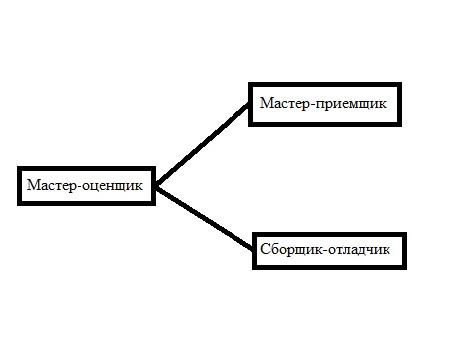
Должностная структура организации

Slide 5
Математическая модель
Номер действия | Действие
1 | Получение зашифрованных данных с CompGear
2 | Расшифровка данных с помощь алгоритма RSA
3 | Разбор расшифрованной JSON-строки
4 | Отправка данных в пользовательский интерфейс

Slide 6
Таблица программных решений
Название программного решения | Название организации | Доступен на платформах
Учёт клиентов и услуг | «Учет ремонта в сервис центре» | PC
Финансовый и складской учет | MasterTool | PC

Slide 7
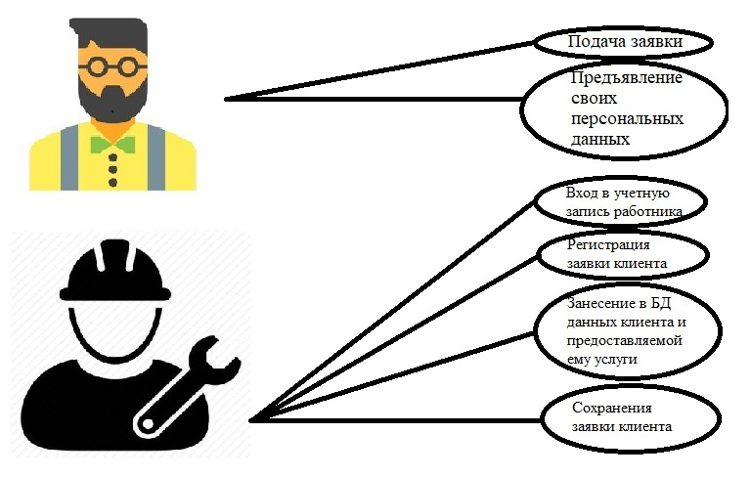
Алгоритм решения задачи

Slide 8
Таблица выбранных Инструментов Разработки
Название инструмента | Фактор выбора
Pascal | Совместимость с Object Pascal
Lazarus | Удобство разработки программ, бесплатна, понятность
MS SQL Server | Программа используется в организации

Slide 9
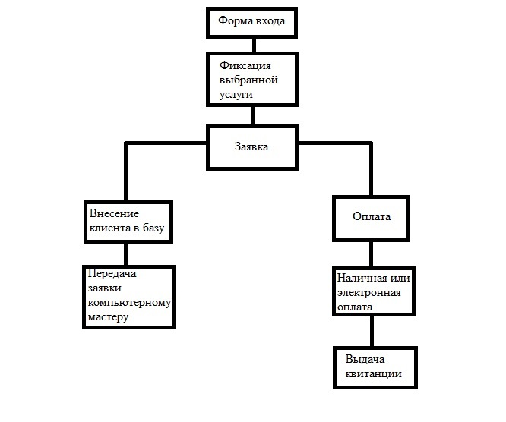
Структура главного модуля

Slide 10
Спасибо за внимание

